Slide 1
工 程
概 论
授课单位：工程技术中心

Slide 2
工程概论
第五单元 样机开发

Slide 3
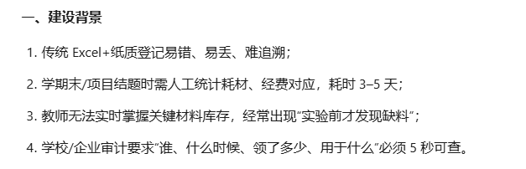
  项目名称1：材智通”——智慧材料库数字化管理系统
把实验室/工场的物资仓库变成一键可查、全程可追溯、报表自动生成的云端材料银行。

Slide 4
  项目名称2：智训批——实训报告智能批改与管理系统项目
一、项目背景
1.传统纸质/散放PDF报告收集难：教师需反复提醒、人工核对名单，平均耗时2课时/班。
2.批改量大：一份报告平均5-8分钟，50人班级≈6小时，且易漏批、错批。
3.成绩统计滞后：手动录入Excel，再算均值、方差、排名，易出错。
教学改进缺数据：无法快速定位共性失分点，过程性评价流于形式。

Slide 5
  项目名称3：慧康云医院线上管理系统
建设背景
现场挂号排长队，患者平均等候时间>30分钟，满意度下降。
医生手写开单、纸质处方易出错，退费率>2%，且追溯困难。
病历分散在Word/纸质，跨科室调阅需2-3天，影响会诊效率。
医保结算窗口人工审核，平均耗时8分钟/人次，高峰排队严重。
护士对用药核对、治疗执行缺乏电子闭环，存在安全风险。

Slide 6
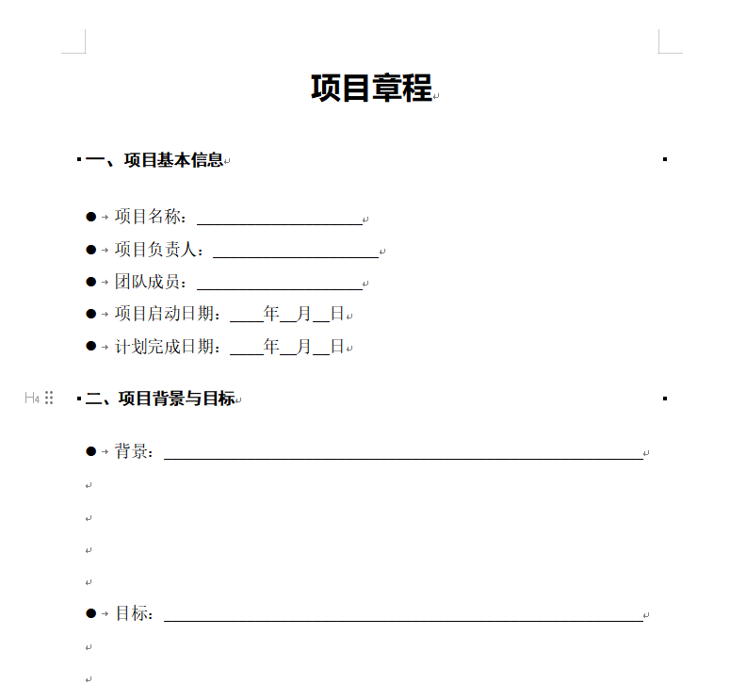
  启动阶段

Slide 7
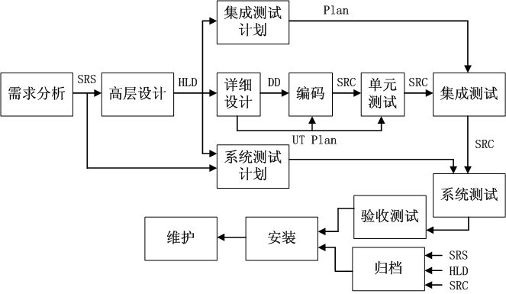
  开发过程总图
图表2 开发过程总图
注：SRS：软件需求规格 HLD：高层设计 DD：详细设计
SRC：代码 UT Plan：单元测试计划
注：“归档”在配置管理过程统一说明。

Slide 8
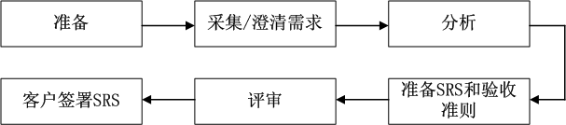
  需求分析
需求分析阶段活动总图
相关模板：
《软件需求规格说明书》

